Slide 1



Destinazione Toscana 2020
Documento strategico operativo
Executive Summary
12 maggio 2017- Teatro della Compagnia – Firenze
Sviluppo turistico sostenibile per la valorizzazione delle identità e dei patrimoni

Slide 2

Summary
Le finalità del Documento Strategico Operativo, Destinazione Toscana
La Metodologia del Documento
La struttura logica del Documento
Le tendenze a livello internazionale
La Toscana nello scenario globale
La Visione strategica del Documento
Le leve strategiche

Slide 3
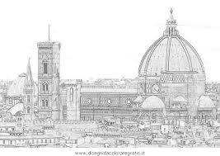
Il Documento Strategico Operativo Destinazione Toscana 2020 (DSOD Toscana 2020) individua le linee strategiche, gli obiettivi specifici e le azioni di intervento che supporteranno nei prossimi anni il percorso di sviluppo turistico regionale.
…le finalità del Documento Strategico Operativo, Destinazione Toscana…
Innovazione tecnologica ed organizzativa, valorizzazione delle competenze, qualità dell’accoglienza

Slide 4

Il tema di fondo è la capacità del sistema turistico regionale di creare valore, stabile e duraturo, contribuendo a mantenere la Destinazione Toscana all’apice delle mete maggiormente desiderate. Tutto ciò impone di promuovere strategie di sviluppo che favoriscano la sostenibilità, la competitività, la responsabilità, l’accessibilità ed il rispetto delle identità e dei patrimoni delle comunità locali.
… la metodologia del Documento…
Un processo di elaborazione partecipato: incontri, tavoli di lavoro e strumenti online

Slide 5
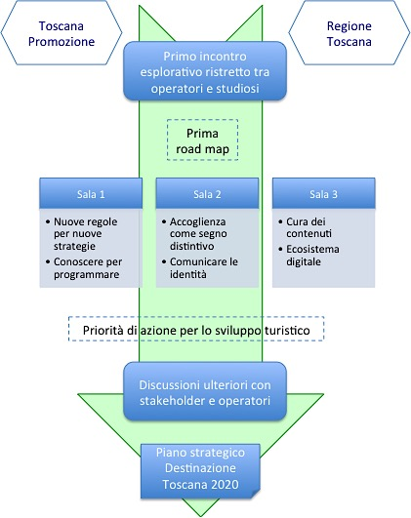

La redazione del Documento si è basata su un metodo aperto e partecipato di condivisione di strategie, obiettivi e linee di intervento con l’obiettivo di realizzare un dialogo stabile, condiviso e sistematico con operatori e stakeholder del territorio (governance partecipativa)
Il processo di redazione del Documento è stato seguito da Comitato di redazione coordinato dalla Regione Toscana composto da Toscana Promozione Turistica, Fondazione Sistema Toscana, CIRT (Centro interuniversitario di Ricerca e studi sul turismo), IRPET, CST (Centro Studi Turistici) ed altri interlocutori del settore del turismo.
L’attività di consultazione e di coinvolgimento è iniziata il 21 novembre 2016 in occasione di un meeting organizzato da Regione Toscana e Toscana Promozione Turistica cui hanno partecipato numerosi operatori in rappresentanza delle istituzioni turistiche del territorio.

Slide 6
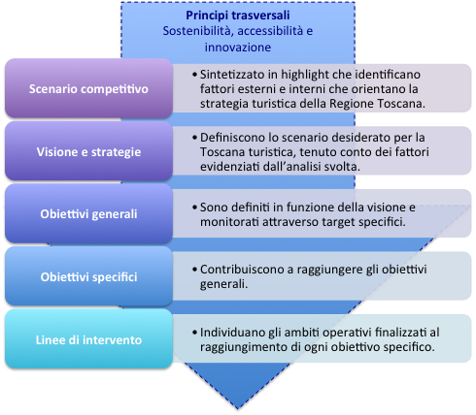
… la struttura logica del Documento…
Il Documento si sviluppa attraverso una struttura logica articolata che, partendo dall’analisi degli andamenti e degli scenari futuri del turismo nazionale e internazionale, delinea la visione e le strategie che si declinano in obiettivi generali e specifici, per poi identificare le opportune linee di intervento.

Slide 7

… le tendenze a livello internazionale…
Il turista oggi, la domanda di turismo esperienziale, il ruolo del web, le istanze di sostenibilità,
i cambiamenti in atto

Slide 8
IL TURISTA OGGI
L’IMPATTO DEL WEB SULLE SCELTE DEL VIAGGIO
Il turista oggi è sempre più esigente e informato, cerca servizi e comodità, ma soprattutto emozioni legate all’offerta complessiva del territorio e allo svolgimento di attività di varia natura.
Visita di nuovo quelle destinazioni che sono state in grado di soddisfare la ricerca di emozioni ed offrire un servizio di qualità.
Ha poco tempo per programmare i suoi viaggi e quindi decide le mete con poco anticipo.
Ha bisogno di informazioni complete, in tempo reale e personalizzate.
Pratica più forme di turismo (naturalistico, sportivo, culturale, ecc.) durante l’anno.
Ha una permanenza media più breve nelle località determinando un aumento dei costi di gestione dei servizi per le singole strutture.
Esige una maggiore «accessibilità» in senso ampio del termine.
Post, video e narrazioni sul web sono la fonte primaria di ispirazione per le scelte dei viaggiatori. È nella fase del post-viaggio che si genera la consapevolezza per i nuovi turisti.
Cambiano le strategie di posizionamento dell’offerta.
Interesse a ricavare informazioni da dati generati dal web, transazioni telefoniche, da connessioni wifi.
Sviluppo di nuove forme di ospitalità (es. couchsurfing) e crescita di forme già esistenti di offerta extra-alberghiera come l’affitto di abitazioni private..

Slide 9
LA SOSTENIBILITÀ: DESTINAZIONI TURISTICHE E NUOVE TECNOLOGIE
CAMBIANO LE REGOLE DEL GIOCO: PIU’ VISIBILITA’ E COMPETIZIONE
Aumentano le istanze di sostenibilità e la declinazione di queste a livello di destinazione turistica.
La pronta disponibilità di informazioni sulle destinazioni e sui prodotti, che è necessaria per garantire al turista una efficiente ricerca anche in tempi brevi…
A livello locale: impiego di nuove metodologie nella ricerca e produzione di dati/informazioni necessarie per misurare le performance competitive e sostenibili dei territori
Nuovi profili professionali: la prospettiva dell’experience tourism, la complessità del sistema turistico e la sua declinazione a livello di territorio, impongono nuove risorse umane competenti e preparate che siano in grado di interagire con gli attori pubblici e privati della destinazione e operare con le nuove tecnologie (smart destination).
consente la comunicazione di offerte personalizzate o riservate a nicchie di mercato (la cosiddetta onda lunga)
consente una comparazione immediata delle proposte
attiva una diretta competizione fra destinazioni
se ben gestita, consente una maggiore visibilità delle destinazioni emergenti

Slide 10
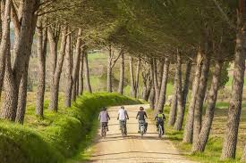
… la Toscana nello scenario globale…
Destinazione di eccellenza che può migliorare le proprie performance
Accelerazione dei fenomeni di globalizzazione
Aumento dei turisti: più stranieri e meno italiani
Aumentano gli stranieri extra-europei: hanno reddito medio-altro, sono soprattutto interessati alle città d’arte ma cominciano a muoversi in Toscana.
Orientamento al turismo esperienziale per i turisti europei.
Sistema di eventi concentrato a Firenze.
Miglioramento della qualità dei servizi.
Fidelizzazione del turista extra-europeo.
I vantaggi comparativi (arte, territorio per il turismo esperienziale) devono sempre più trasformarsi e consolidarsi come vantaggi competitivi.
Politica degli eventi che coinvolge il territorio e non solo Firenze.
Notes:
Tre ambiti territoriali non la suddivisione
TERMALE
BALNEARE
ALTRI PRODOTTI – IN ALTRI PRODOTTI DESCRIVERE QUALI SONO
NON UTILIZZARE IL TERMINE DELOCALIZZAZIONE

Slide 11
… la Visione …
Porre al centro dello sviluppo
Turistico della Toscana,
un modello di Sviluppo sostenibile,
durevole, condiviso e partecipato,
con la finalità di produrre benessere
economico e sociale diffuso
Creare valore, attraverso la partecipazione e condivisione degli attori locali, pubblici e privati, affinché la DESTINAZIONE TOSCANA mantenga la posizione di leadership
Stimolare lo sviluppo turistico delle
destinazioni EMERGENTI, attraverso
la valorizzazione dell’identità e dei
capitali territoriali, in larga parte
ancora da scoprire ma ricche di
esperienze da raccontare
Visione strategica
DESTINAZIONE TOSCANA 2020
Valorizzare i grandi attrattori
(Firenze) come punto di partenza,
e non di arrivo dei turisti in Toscana

Slide 12
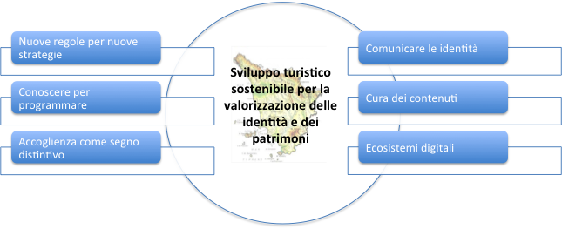
…le sei leve strategiche …

Slide 13
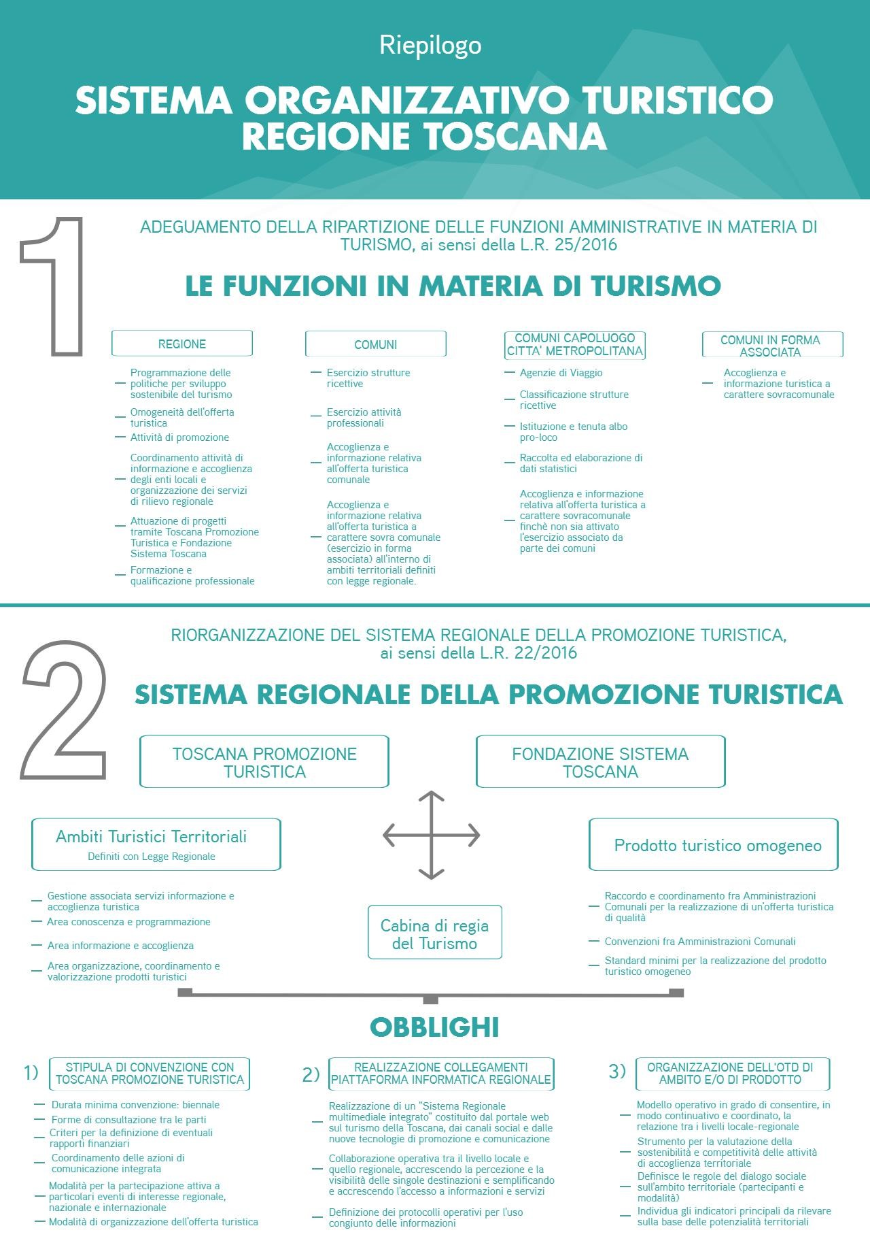
… nuove regole per nuove strategie…
Contribuire a mantenere la destinazione toscana in cima alle mete più desiderate al mondo
Trasformare il potenziale regionale in una crescita turistica importante
Aumentare l’apporto economico del turismo al territorio regionale
RUOLO STRATEGICO DEL TURISMO per lo sviluppo economico
PROMUOVERE E VALORIZZARE una immagine unitaria del sistema turistico
FAVORIRE IL MIGLIORAMENTO dell’offerta turistica ricettiva
FAVORIRE IL MIGLIORAMENTO dell’offerta turistica ricettiva
FAVORIRE IL RAFFORZAMENTO STRUTTURALE del sistema turistico attraverso informazione e qualificazione professionale degli operatori, servizi e strutture

Slide 14
… conoscere per programmare…
Obiettivo generale di questa leva strategica è CREARE VALORE ATTRAVERSO LA CONOSCOSCENZA E LA GESTIONE PROGRAMMATA DELLE DESTINAZIONI.
Il processo che accompagna la creazione di valore parte da una organizzazione sistematica dei flussi informativi, derivanti non solo dai dati di fonte ufficiale ma anche dalla conoscenza delle norme formali e informali che regolano il sistema, dell’utilizzo della innovazione tecnologica e più in generale delle abilità/potenzialità proprie di ciascun territorio.
La conoscenza condivisa dei valori, delle risorse, della struttura ed evoluzione delle dinamiche della domanda e del sistema di offerta, nonché delle caratteristiche sottese al sistema di relazioni tra attori della destinazione, deve essere finalizzata a creare una identità territoriale, anch’essa condivisa, che rappresenta la base per individuare linee programmatiche di sviluppo ed elaborare un documento strategico di valorizzazione dei territori.
Flusso di conoscenza:
Codificata
Contestuale
Condivisione dei VALORI, RISORSE, dinamiche della DOMANDA/OFFERTA, SISTEMA DI RELAZIONI TRA ATTORI
IDENTITA’ CONDIVISA
Elaborazione del DOCUMENO STRATEGICO OPERATIVO DI DESTINAZIONE

Slide 15
… accoglienza come segno distintivo …
Il tema strategico del Marketing Territoriale
Occorre delineare il processo di accoglienza del turista, suddiviso in tre fasi fondamentali dell’esperienza turistica:
prima, durante e dopo l’esperienza.
Definire le politiche di accoglienza su tutto il territorio regionale
Organizzare il sistema di accoglienza turistica nei principali gate turistici regionali
Organizzare una rete regionale di servizi di informazione e accoglienza turistica

Slide 16
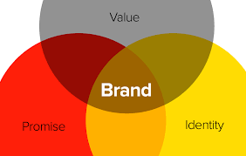
… comunicare l’identità …
L’obiettivo principale di questa leva strategica è individuare concrete linee di azione in grado di condurre alla definizione di una strategia vincente per il il place brand della Toscana.
È oramai consolidata l’idea, infatti, che l’arena competitiva sia popolata, non più dalle imprese, ma dai sistemi territoriali, al punto che i policy maker implementano sempre più spesso tecniche di country branding finalizzate proprio a differenziare la destinazione sullo scenario concorrenziale internazionale.
A questo proposito, appare indispensabile identificare le modalità capaci di incrementare l’attrattività e la competitività del territorio, poiché queste ultime costituiscono gli elementi che descrivono la destinazione da due differenti prospettive: il turista e la destinazione stessa.
I due punti di vista sono tra loro complementari nella misura in cui il turista è guidato dalla “soggettività” e dall’esigenza di compiere un percorso esperienziale che dipende dalle caratteristiche della destinazione ma anche dal proprio bagaglio culturale ed emozionale, mentre la destinazione deve essere in grado di veicolare in modo oggettivo ai potenziali interessati la propria identità.
Appare in questo senso irrinunciabile delineare una adeguata comunicazione della identità del territorio che consideri adeguatamente il binomio “sostenibilità e valorizzazione”, vale a dire la base indispensabile per perseguire uno sviluppo omogeneo e consapevole.
In sostanza, infatti, la capacità di attrarre risorse è il risultato di una attività sistemica e sinergica che deve essere espressa nell’ambito di un coerente documento di sviluppo.

Slide 17

… cura dei contenuti …
Si tratta di un elemento fondamentale per la buona riuscita della pianificazione turistica della Toscana. In particolare, organizzare e approfondire i contenuti tematici in modo che rispondano alla motivazione e alle esigenze dei viaggiatori è indispensabile per rappresentare correttamente il valore aggiunto del territorio, stimolando così l’immaginario del viaggiatore. Questo aspetto deve tuttavia essere accompagnato da un effettivo incremento della qualità dell’ospitalità, anche attraverso l’elaborazione di strategie di innovazione.
La cura dei contenuti deve essere rivolta a garantire a chiunque sia interessato adeguate informazioni sul territorio. In altre parole, l’obiettivo perseguito deve essere quello di un turismo accessibile e per tutti. La filosofia deve basarsi sull’ampio assunto secondo cui ciò che è accessibile a persone con esigenze particolari risulta più funzionale per tutti, nella ferma convinzione che solo in questo modo si può ottenere un sistema turistico accogliente e capace di creare le condizioni ideali affinché chiunque possa godere di un piacevole soggiorno.
A tal fine, occorre costruire dei contenuti specificatamente pensati con riferimento ai numerosi target turistici che per ragioni diverse sono interessati al territorio toscano, originali, di qualità e differenziati nelle tematiche e nei livelli di approfondimento. Solo così, infatti, è possibile incrementare la qualità dell’ospitalità con riferimento a tutti coloro che sono interessati al territorio della Toscana.

Slide 18
… ecosistemi digitali …
Manuale d’identità visiva digitale della destinazione: definisce gli elementi essenziali che compongono in modo coordinato l’immagine della Toscana sui canali digitali.
Regole di comunicazione e di conversazione: stabiliscono per ogni canale e target di riferimento, gli elementi cui attenersi, per garantire coerenza del messaggio.
Rete di relazioni istituzionali: per coordinare le linee di azione, condividere iniziative, concordare strategie (CABINA DI REGIA).
Offerta digitalizzata: per avere online tutti i prodotti e servizi turistici, compresi i servizi ancillari, con dati aggiornati e precisi.
Standard di descrizione del prodotto: per definire le modalità di pubblicazione, rendere il dato condivisibile e riutilizzabile da tutti gli attori della filiera turistica.
Implementazione degli standard di interoperabilità di dati e servizi che permettano l’interscambio e la comunicazione tra sistemi e soluzioni diversificate.
Comparazione e studio periodico dello scenario competitivo in ambito digitale delle altre destinazioni turistiche.
ELEMENTI BASE DELL’ECOSISTEMA DIGITALE TOSCANO DI PROMOZIONE TURISTICA
“L’ecosistema digitale turistico è l’insieme di regole e convenzioni, competenze e professionalità, infrastrutture e sistemi tecnologici che consentono alla governance della Destinazione di gestire la digitalizzazione e la promozione dell’offerta turistica”
Sviluppo di un'architettura tecnologica che raccolga i BIG DATA e valorizzi servizi di rilevanza turistica: con formati aperti (Open Data) ed interoperabili, al fine di creare un ecosistema federato che permetta di utilizzare i contributi di tutti gli attori della filiera turistica (pubblici e privati) e abiliti l’integrazione tra le diverse applicazioni.
Analisi e selezione mirata dei principali settori strategici (p.e. turismo balneare, spiagge e stazioni balneari) e delle nicchie in crescita (p.e. ecoturismo, lusso, wedding, religioso, scolastico, ecc.), per la definizione dei nuovi servizi digitali da implementare (a supporto delle attività di backoffice (p.e. strumenti per mappatura, monitoraggio e valutazione) o di frontoffice (p.e. modalità di prenotazione)

